Slide 1
Министерство общего и профессионального образования Свердловской области
Государственное автономное профессиональное образовательное учреждение
«Техникум индустрии питания и услуг «Кулинар»
Формирование профессиональных компетенций обучающихся на основе стандартов Worldskills
Шаманаева Елена Юрьевна
Мастер производственного обучения

Slide 2
В настоящее время широкими темпами развивается международное некоммерческое движение Worldskills (WS)

Slide 3
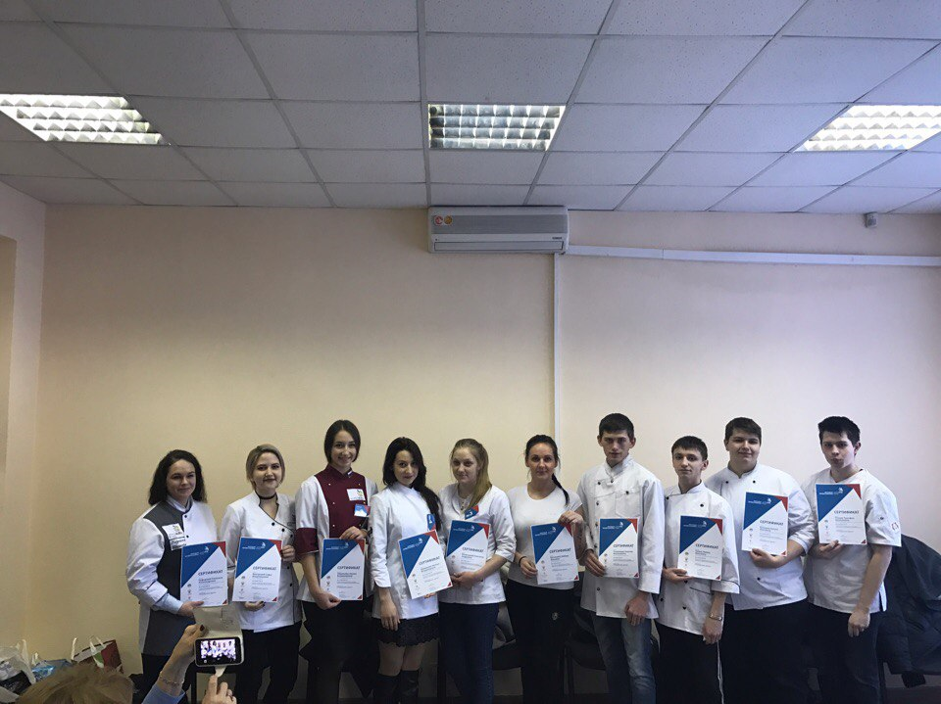
Миссией движения является: «Развитие профессиональных компетенций, повышение престижа высококвалифицированных кадров, демонстрация важности компетенций для экономического роста и личного успеха».

Slide 4
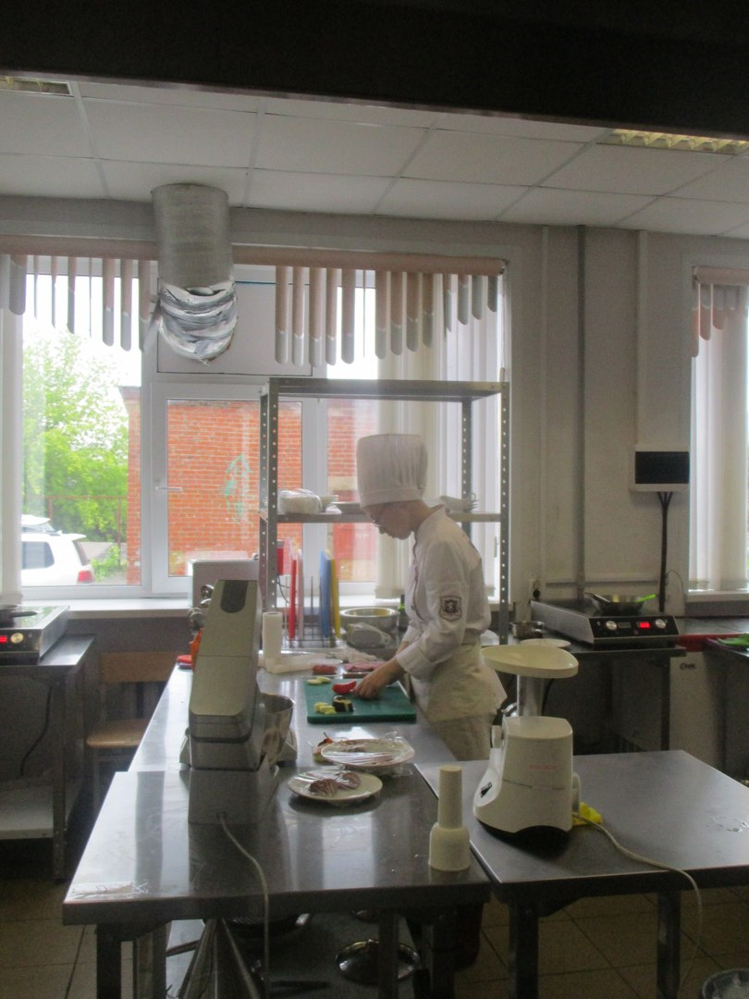
Сегодня стандарты WorldSkills становятся стандартами подготовки кадров. По технологии WorldSkills проводятся не только чемпионаты, но и демонстрационные экзамены в рамках государственной итоговой аттестации (ГИА).

Slide 5
Переход на новый уровень происходит следующим образом: сначала проводится прогнозирование через форсайтную методологию (метод «Rapid Foresight» – подход по выявлению навыков будущего).

Slide 6
Учебные программы разрабатываются на основе ФГОС.
Системообразующим компонентом ФГОС СПО является характеристика профессиональной деятельности и требования к результатам деятельности образовательного процесса.
Модульное построение учебного процесса даёт возможность обновления или замены конкретных модулей при изменении требований в соответствии с международными стандартами.

Slide 7
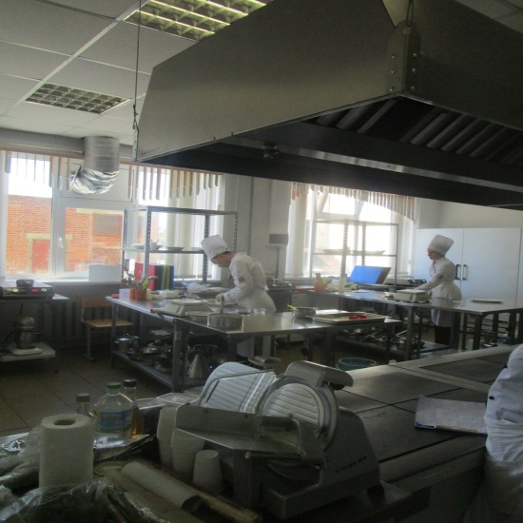
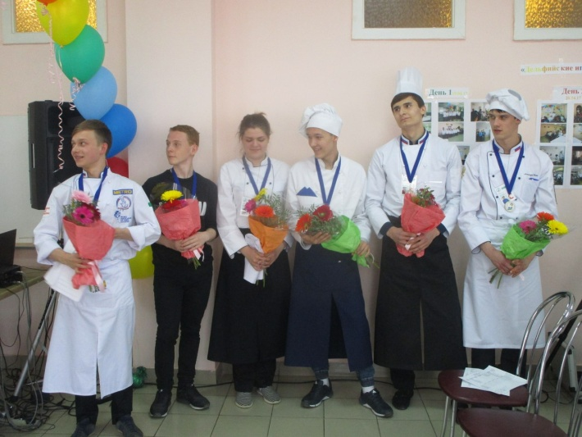
Формирования профессиональной компетентности
Лабораторные занятия
Введение новых модулей
Мотивация к участию в конкурсах
Прохождение учебной практики;

Slide 8
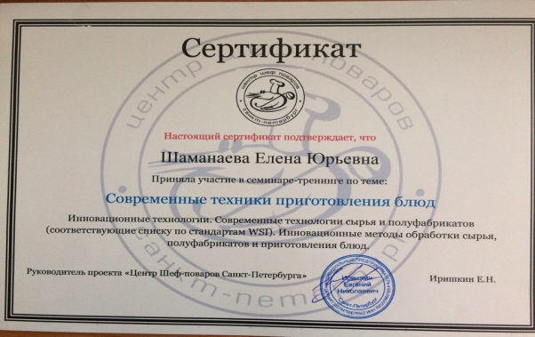
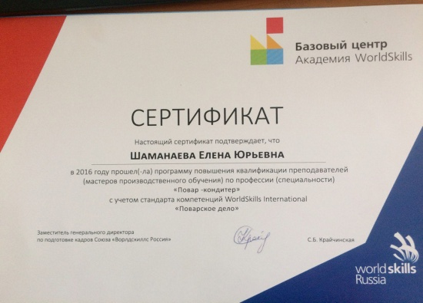
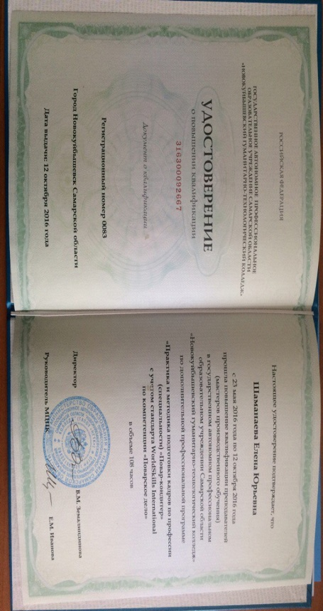
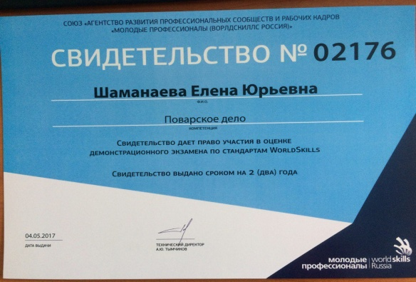
Как формируются профессиональные компетенции в нашем учебном заведении
Мастера и преподаватели прошли обучение по системе WS

